Slide 1
La pédagogie active au cœur de la classe inversée

Slide 2
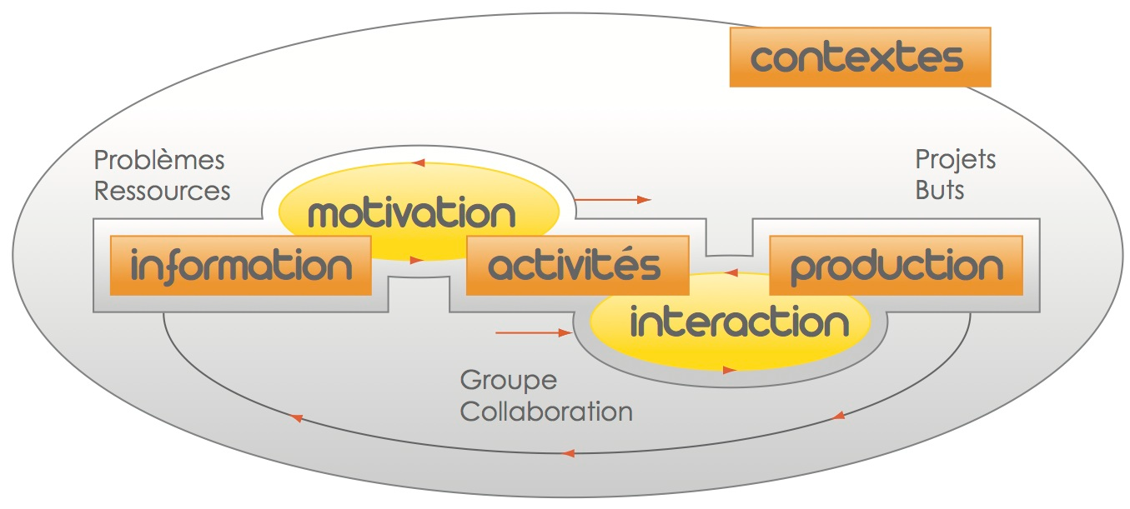
Pédagogie active
Quoi ?
« La pédagogie active a pour objectif de rendre l'élève acteur de ses apprentissages afin qu'il construise ses savoirs à travers des situations de recherche » Wikipédia
Pourquoi ?
Elle place l'étudiant au centre de sa formation en s'appuyant sur les théories socioconstructivistes de l'apprentissage. Elle s'inspire de contextes réels qui sont signifiants pour l'étudiant, ce qui peut augmenter son niveau de motivation pour les tâches qui lui sont proposées,
Comment ?
Enchainement :
Information : ressources pédagogiques
Motivation : enseignant/tuteur
Activités : apprenants
Interaction : dynamique de groupe
Production : résultat

Slide 3
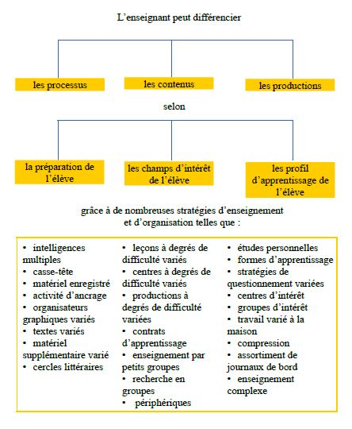
Pédagogie différenciée : tous les aspects pédagogiques
La pédagogie active.
La pédagogie différenciée.
L’auto-apprentissage.
L’apprentissage par les pairs.
L’approche par résolution de problème ou l’apprentissage coopératif.

Slide 4
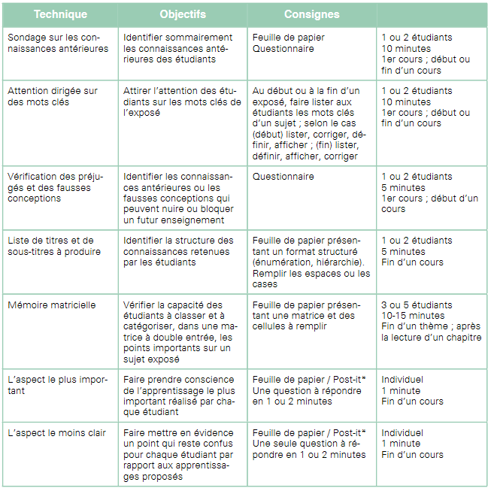
Les Techniques de rétroaction en Classe
De courtes activités (3 à 20 minutes) à réaliser en cours (par exemple après chaque activité)
En plus d’offrir les pauses cognitives indispensables pour entretenir l’attention des étudiants et de favoriser la construction des savoirs, elles permettent :
Aux étudiants de se situer par rapport à leur apprentissage ;
A l’enseignant : de tester le suivi des apprentissages, sonder les étudiants sur leur niveau de compréhension et réorienter l’enseignement si besoin.
Une TRC peut être une courte activité :
Écrite ou orale,
Individuelle ou collective,
Pour un grand ou un petit groupe

Slide 5
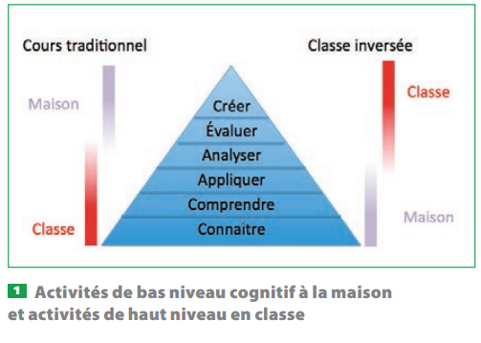
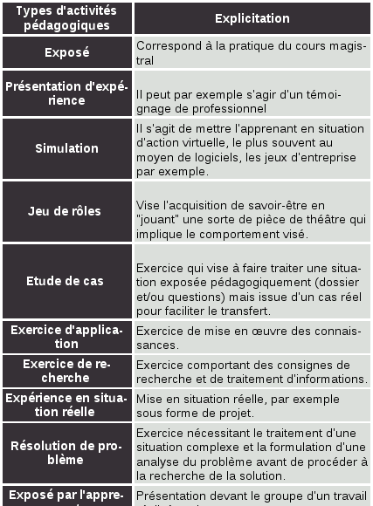
Activités : l’apprenant au cœur de l’action
C’est le dénominateur commun entre classe inversée et classe virtuelle : l’action & la collaboration.
C’est un ensemble d'activités d'apprentissage dans lesquelles l'apprenant est l'acteur principal.
La pédagogie active est créative et peut se présenter sous plusieurs formes.
L’activité de l’apprenant va du mode passif au mode le plus actif (Taxonomie de Bloom).

Slide 6
Formes de Pédagogie active
Consultez un inventaire sur :
https://cursus.edu/fr/22407/100-activites-generiques-de-pedagogie-active-fiches-completes-gratuit

Slide 7
La scénarisation

Slide 8
La scénarisation d’une classe virtuelle dans une classe inversée
Conception et Mise en œuvre d’une CV
Démarre la classe virtuelle
Réalisation des activités
Bilan et remédiation
Préparer la classe virtuelle
Scénario pédagogique

Slide 9
Les scénarios pédagogiques
Le scénario pédagogique peut prendre différentes formes, du moment qu’il soit détaillé et qu’il explicite clairement le déroulement des séquences ;
Il est souvent présenté sous forme d’un tableau ou en format libre ;
Il contient plusieurs rubriques :
Préciser les séquences une à une ;
Estimer la durée de façon sommaire ;
Indiquer les contenus (supports) ;
Définir les actions de la part de l’enseignent et de l’apprenant ;
Indiquer les moyens et outils à utiliser pour chaque séquence ;
Indiquer les modalités d’évaluation des acquis.
Les 5 critères d’un scénario pédagogique réussi et complet :
Des objectifs bien définis, réalistes et réalisables ;
Des séquences courtes ;
Des méthodes pédagogiques variées (méthodes actives) ;
Des techniques de rétroaction pour motiver les apprenants ;
Un temps pour les évaluations : entre les séquences et en fin de formation.

Slide 10
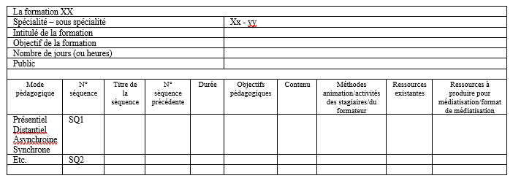
Le scénario pédagogique
Quels éléments sont constitutifs d'un scénario pédagogique ?
Objectifs
Tâches (activités d'apprenants et d'enseignants)
Rôles (qui exécute une tâche, rôle des apprenants et des enseignants)
Environnement: Ressources , Productions, Outils, etc.
Évaluation.
Les étapes de la scénarisation
1 Définir l'(les) objectif(s)
2 Le séquençage.
3 Le développement du scénario.
4 L'implémentation.
5 L'évaluation.

Slide 11
Exemple d’un scénario de classe virtuelle
Exemple de déroulement d’une classe virtuelle de 1h30
Accueil
Présentation des objectifs
Introduction
Introduction orale
Diaporama
Rappel des objectifs de la séance
Possibilité d’enrichir ce scénario avec :
Un modèle de fiche proposée en amont pour élaborer les points clés du cours
Enregistrement de la séance pour la rendre disponible pour les absents
Varier les activités en maintenant un degré élevé de collaboration et de rétroactions (TRC)
10 mn
Exposé oral du contenu du cours
Fermer tous les micros
Présenter des slides allégés (pas trop chargés)
Montrer des séquences vidéos courtes si nécessaire
30 mn
(10 + 20)
Questions / réponses
Réouverture des micros
Animer les questions/réponses
Élaborer une fiche des points clés du cours
Activité : carte conceptuelle
Donner les consignes du travail à faire
Accès à l’outil en ligne de carte conceptuelle
Résumer le contenu du cours sous forme de carte conceptuelle
30 mn
(20 + 10)
Quiz d’auto-évaluation
Commentaire des réponses
Répondre à un Quiz d’autoévaluation avec rétroactions immédiates (5 questions clés)
Exposé des statistiques et questions/réponses éventuelles sur les rétroactions
Synthèse
Sondage
Rappel d’une synthèse du contenu du cours
Effectuer un sondage de compréhension du contenu du cours (Question Oui/Non)
20 mn

Slide 12
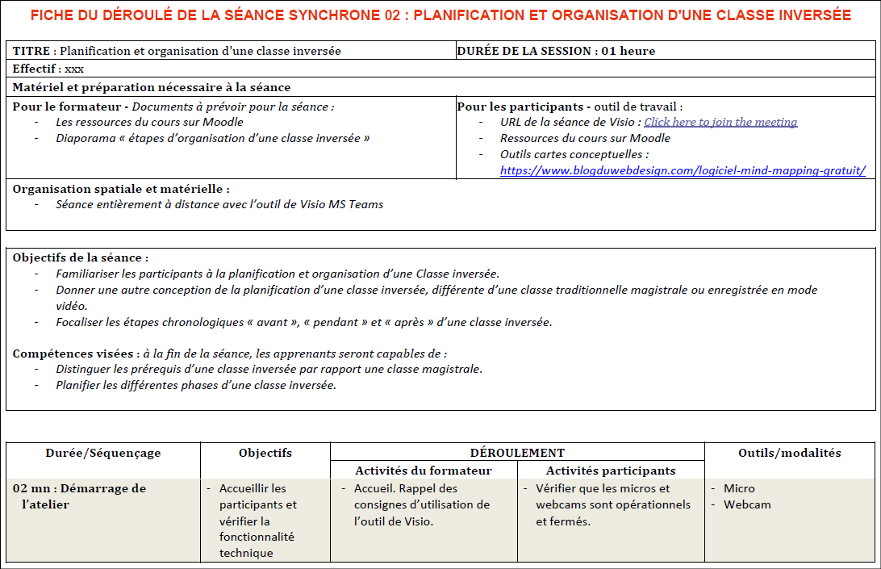
Modèles de fiches de scénarios pédagogiques

Slide 13
Exemple détaillé

Slide 14
Exemple d’un scénario sommaire d’une classe virtuelle
Séance « n » Réchauffement climatique | Objectifs | Compétences | Activités | Outils | Outils | Remarques
 |  |  | Enseignant | Apprenant
Le réchauffement climatique 30 mn | Connaitre les causes et les origines du réchauffement climatique | Pouvoir diagnostiquer les causes réelles du réchauffement climatique et leurs indicateurs (caractéristiques) | L’enseignant fournit des ressources d’orientation (lectures) permettant d’identifier les causes du réchauffement climatique. Il fournit une matrice pour identifier les causes et leurs indicateurs (caractéristiques) | Les apprenants lisent les ressources et identifient les causes du réchauffement climatique et leurs indicateurs Ils replissent la grille des indicateurs et la déposent sur le LMS | Vidéos YouTube Éditeur de texte (Word) pour remplir la grille LMS Moodle de l’établissement | Cette séquence complète, sous forme d’une classe virtuelle, d’autres séances présentielle sur l’environnement.
Les textes et conventions sur le réchauffement climatique 30 mn | Recenser les textes et les conventions produits à propos du réchauffement climatique | Être capable de faire des recherches avancées sur internet Être capable de créer une base de données d’objets structurés | L’enseignant fournit dans un document la procédure de travail à suivre Il donne le choix de l’outil à utiliser (une base de données) | Les apprenants recherchent sur Internet les ressources demandées Ils créent une base de données sur le LMS pour décrire les ressources trouvées | Moteurs de recherche Internet Activité base de données sur Moodle | Cette séquence permet de produire des ressources qui serviront de base pour programmer ultérieurement une « classe inversée »

Slide 15
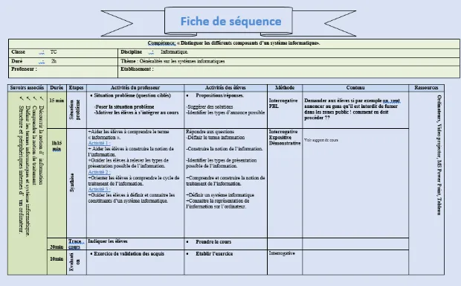
Modèles de fiches de scénarios pédagogiques

Slide 16
Exemple d’un scenario de démarrage d’une classe virtuelle
Durée | Objectifs pédagogiques | Méthode pédagogique | Outils
Avant le début du cours 5 mn | Accueillir les participants au fur et à mesure, | L’animateur a activé sa webcam, celles des participants, affiché le module de Chat, L’animateur accueille au fur et à mesure les participants, Il les incite à répondre à la question du sondage (exemple : « Avez-vous une idée sur le objectifs de la séance ? » | Webcams, Conversation (Chat), Le sondage,
10 mn | Se sentir en confiance avec l’environnement technique et rassuré sur les objectif | Présenter les règles de la Classe virtuelle Présenter le programme Faire connaissance avec les participants : qui sont-ils quels sont leurs objectifs, en s’appuyant sur le sondage | Règles de la Classe inversée, Le programme, Le Chat,
5 mn | S’appuyer sur les ressources du LMS, | Montrer les ressources mises en ligne sur le LMS, vérifier que tout le monde sait se connecter | Partage d’écran : afficher le LMS,
5 mn | Exprimer les attentes et problématiques, | Les participants expriment leurs attentes et problématiques sur le module conversation Faire le lien avec les ressources proposées en amont, | Webcams, Le Chat,

Slide 17
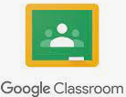
Les outils de la classe virtuelle (systèmes de visio)
Les systèmes de Visio les plus utilisées qui intègrent l’essentiels des outils et services d’une classe virtuelle :
Microsoft Teams
Zoom
WebRoom
BigBlueButton
Adobe Connect
Meet Jitsi
Webex Cisco
…

Slide 18
Outils et services d’une classe virtuelle
Un système de Visio est une agrégation d’outils et de services internes ou/et externes à un système de Visio ;
Communiquer
Rejoindre un activité
Partager son écran
Quitter une activité
Partager afficher des documents
Régler les paramètres
Utiliser un tableau blanc
Constituer des groupes de travail
Lancer un sondage
Source : La classe virtuelle CNED

